Slide 1
충분통계량 개요

Slide 2
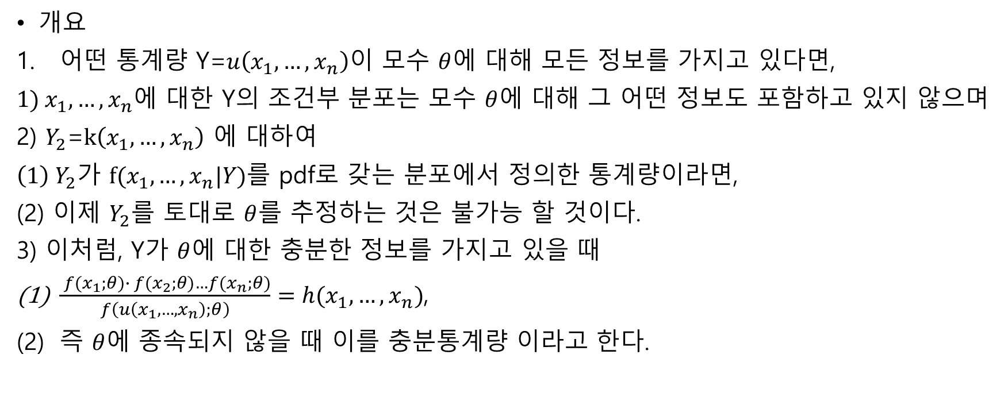
정의
개요
어떤 통계량 Y=$u\left(x_{1},…,x_{n}\right)이$ 모수 $θ$에 대해 모든 정보를 가지고 있다면,
$1) x_{1},…,x_{n}$에 대한 Y의 조건부 분포는 모수 $θ$에 대해 그 어떤 정보도 포함하고 있지 않으며
2) $Y_{2}$=$k\left(x_{1},…,x_{n}\right)$ 에 대하여
$\left(1\right){ Y}_{2}가$ $f(x_{1},…,x_{n}|Y)$를 pdf로 갖는 분포에서 정의한 통계량이라면,
(2) 이제 $Y_{2}$를 토대로 $θ$를 추정하는 것은 불가능 할 것이다.
3) 이처럼, Y가 $θ$에 대한 충분한 정보를 가지고 있을 때
$\frac{{ f(x}_{1};θ)∙{ f(x}_{2};θ)…f(x_{n};θ)}{f\left(u\left(x_{1},…,x_{n}\right);θ\right)}={h(x}_{1},…,x_{n})$,
즉 $θ$에 종속되지 않을 때 이를 충분통계량 이라고 한다.

Slide 3
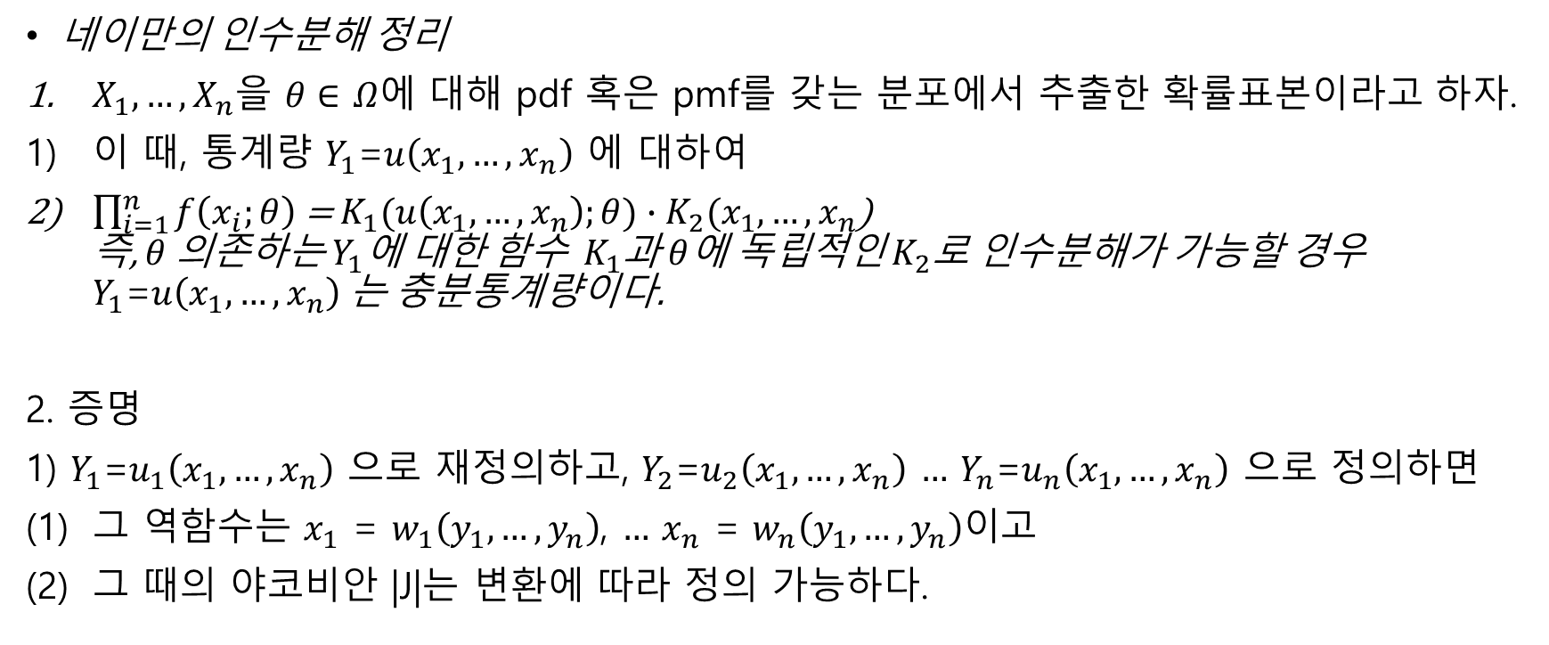
정의
네이만의 인수분해 정리
$X_{1},…,X_{n}$을 $θ∈$ $Ω에$ 대해 pdf 혹은 pmf를 갖는 분포에서 추출한 확률표본이라고 하자.
이 때, 통계량 $Y_{1}$=$u\left(x_{1},…,x_{n}\right)$ 에 대하여
$\prod_{i=1}^{n}{f\left(x_{i};θ\right)}$ = $K_{1}(u\left(x_{1},…,x_{n}\right);θ)∙K_{2}(x_{1},…,x_{n}$) 즉, $θ$ 의존하는 $Y_{1}$에 대한 함수 ${ K}_{1}$과 $θ$에 독립적인 $K_{2}$로 인수분해가 가능할 경우 $Y_{1}$=$u\left(x_{1},…,x_{n}\right)$ 는 충분통계량이다.
2. 증명
1) $Y_{1}$=$u_{1}\left(x_{1},…,x_{n}\right)$ 으로 재정의하고, $Y_{2}$=$u_{2}\left(x_{1},…,x_{n}\right)$ $…$ $Y_{n}$=$u_{n}\left(x_{1},…,x_{n}\right)$ 으로 정의하면
그 역함수는 $x_{1}$ = $w_{1}\left(y_{1},…,y_{n}\right)$, $…$ $x_{n}$ = $w_{n}\left(y_{1},…,y_{n}\right)이$고
그 때의 야코비안 |J|는 변환에 따라 정의 가능하다.

Slide 4
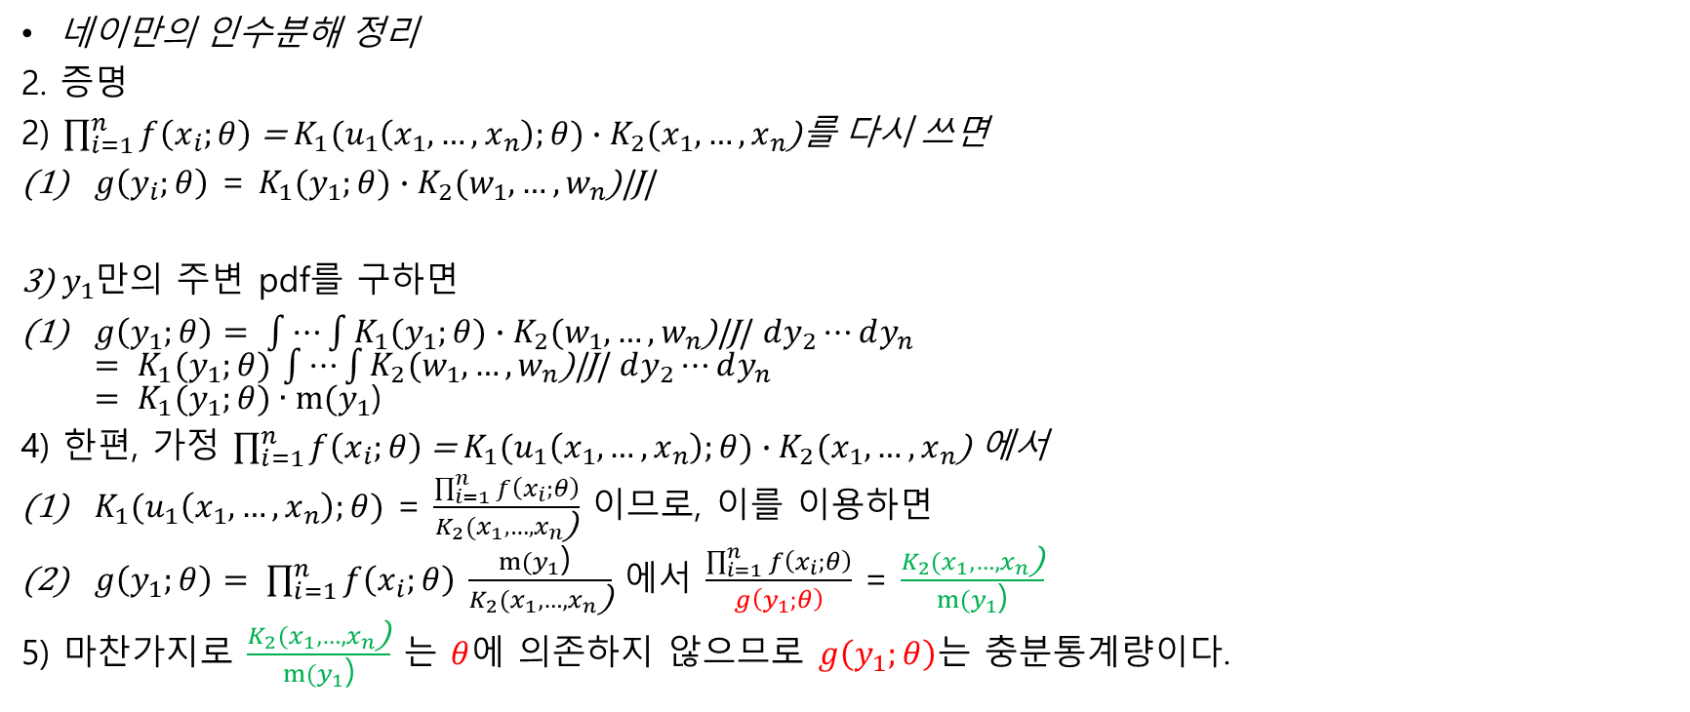
정의
네이만의 인수분해 정리
2. 증명
2) $\prod_{i=1}^{n}{f\left(x_{i};θ\right)}$ = $K_{1}(u_{1}\left(x_{1},…,x_{n}\right);θ)∙K_{2}(x_{1},…,x_{n}$)를 다시 쓰면
$g\left(y_{i};θ\right)$ = $K_{1}(y_{1};θ)∙K_{2}(w_{1},…,w_{n}$)|J|
3) $y_{1}$만의 주변 pdf를 구하면
$g\left(y_{1};θ\right)= \int{⋯\int{K_{1}(y_{1};θ)∙K_{2}(w_{1},…,w_{n}\text{)|}\text{J}\text{| }}}dy_{2}⋯dy_{n}$ $= K_{1}(y_{1};θ)$ $\int{⋯\int{K_{2}(w_{1},…,w_{n}\text{)|}\text{J}\text{| }}}dy_{2}⋯dy_{n}$ $= K_{1}(y_{1};θ)∙m(y_{1}$)
4) 한편, 가정 $\prod_{i=1}^{n}{f\left(x_{i};θ\right)}$ = $K_{1}(u_{1}\left(x_{1},…,x_{n}\right);θ)∙K_{2}(x_{1},…,x_{n}$) 에서
$K_{1}(u_{1}\left(x_{1},…,x_{n}\right);θ)$ = $\frac{\prod_{i=1}^{n}{f\left(x_{i};θ\right)}}{K_{2}(x_{1},…,x_{n}\text{)}}$ 이므로, 이를 이용하면
$g\left(y_{1};θ\right)= \prod_{i=1}^{n}{f\left(x_{i};θ\right)} \frac{m(y_{1}\text{) }}{K_{2}(x_{1},…,x_{n}\text{)}}$ 에서 $\frac{\prod_{i=1}^{n}{f\left(x_{i};θ\right)}}{g\left(y_{1};θ\right)}$ = $\frac{K_{2}(x_{1},…,x_{n}\text{)}}{m(y_{1}\text{)}}$
5) 마찬가지로 $\frac{K_{2}(x_{1},…,x_{n}\text{)}}{m(y_{1}\text{)}}$ 는 $θ$에 의존하지 않으므로 $g\left(y_{1};θ\right)$는 충분통계량이다.

Slide 5
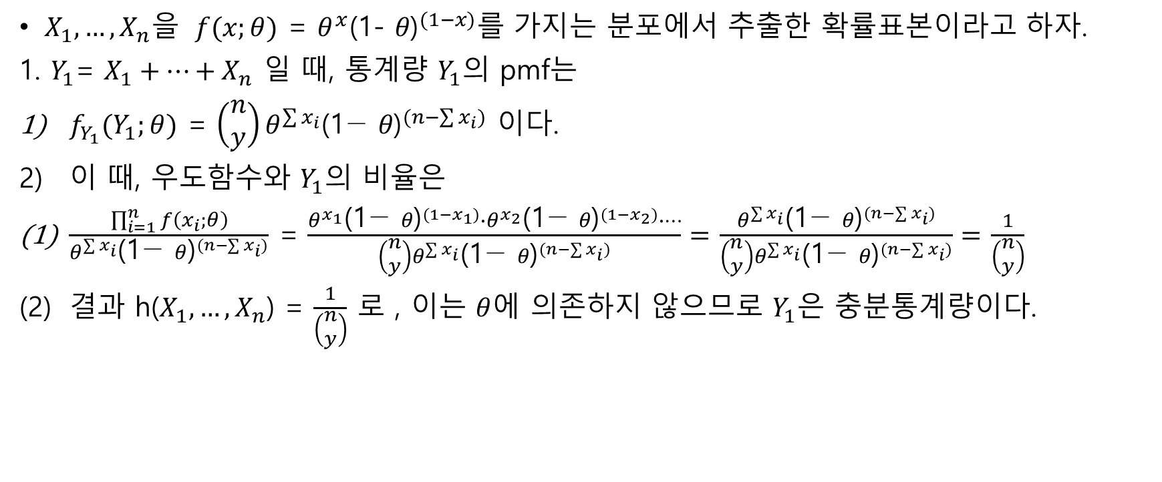
예제
$X_{1},…,X_{n}을$ $f(x;θ)$ = $θ^{x}{\text{(1-} θ\text{)}}^{(1−x)}를$ 가지는 분포에서 추출한 확률표본이라고 하자.
1. $Y_{1}$= $X_{1}+…+X_{n}$ 일 때, 통계량 $Y_{1}$의 pmf는
$f_{Y_{1}}(Y_{1};θ)$ = ${\left(\begin{matrix}n \\ y\end{matrix}\right)θ}^{\sum{x_{i}}}{\text{(1−} θ\text{)}}^{(n−\sum{x_{i}})}$ 이다.
이 때, 우도함수와 $Y_{1}$의 비율은
$\frac{\prod_{i=1}^{n}{f\left(x_{i};θ\right)}}{θ^{\sum{x_{i}}}{\text{(1−} θ\text{)}}^{(n−\sum{x_{i}})}}$ = $\frac{θ^{x_{1}}{\text{(1−} θ\text{)}}^{(1−x_{1})}∙θ^{x_{2}}{\text{(1−} θ\text{)}}^{(1−x_{2})}∙⋯}{\left(\begin{matrix}n \\ y\end{matrix}\right)θ^{\sum{x_{i}}}{\text{(1−} θ\text{)}}^{(n−\sum{x_{i}})}}=$ $\frac{θ^{\sum{x_{i}}}{\text{(1−} θ\text{)}}^{(n−\sum{x_{i}})}}{\left(\begin{matrix}n \\ y\end{matrix}\right)θ^{\sum{x_{i}}}{\text{(1−} θ\text{)}}^{(n−\sum{x_{i}})}}=$ $\frac{1}{\left(\begin{matrix}n \\ y\end{matrix}\right)}$
결과 h($X_{1},…,X_{n}$) = $\frac{1}{\left(\begin{matrix}n \\ y\end{matrix}\right)}$ 로 , 이는 $θ$에 의존하지 않으므로 $Y_{1}$은 충분통계량이다.

Slide 6
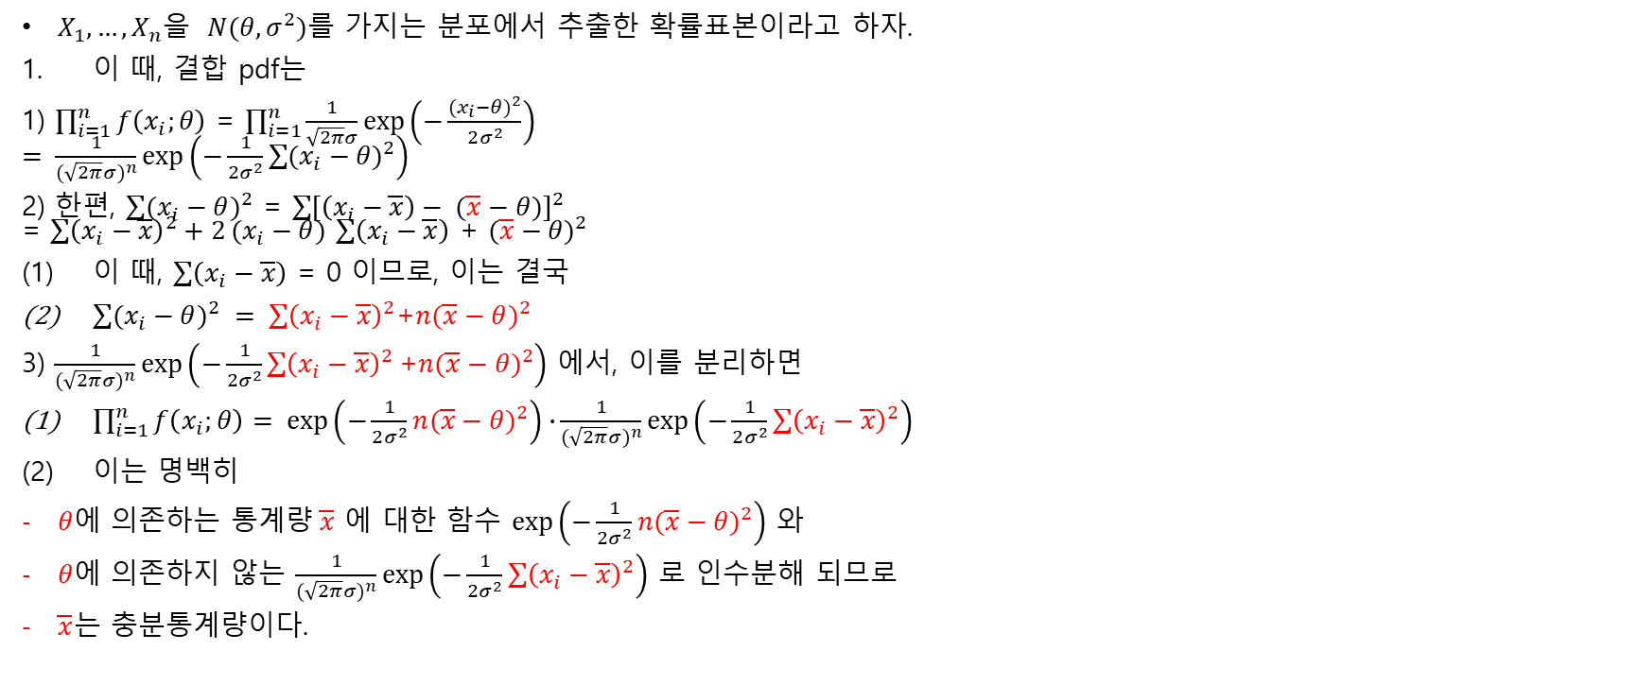
예제
$X_{1},…,X_{n}을$ $N(θ,σ^{2})를$ 가지는 분포에서 추출한 확률표본이라고 하자.
이 때, 결합 pdf는
1) $\prod_{i=1}^{n}{f\left(x_{i};θ\right)}$ = $\prod_{i=1}^{n}{\frac{1}{\sqrt{2π}σ}\exp\left(−\frac{{(x_{i}−θ)}^{2}}{2σ^{2}}\right)}$ $= \frac{1}{{(\sqrt{2π}σ)}^{n}}\exp\left(−\frac{1}{2σ^{2}}\sum{{(x_{i}−θ)}^{2}}\right)$
2) 한편, $\sum{{(x_{i}−θ)}^{2}}$ = $\sum{{[\left(x_{i}−\overline{x}\right)− (\overline{x}−θ)]}^{2}}$ = $\sum{{\left(x_{i}−\overline{x}\right)}^{2}+2}(x_{i}−θ)$ $\sum{\left(x_{i}−\overline{x}\right)}$ + ${(\overline{x}−θ)}^{2}$
이 때, $\sum{\left(x_{i}−\overline{x}\right)}$ = 0 이므로, 이는 결국
$\sum{{(x_{i}−θ)}^{2}} = \sum{{\left(x_{i}−\overline{x}\right)}^{2}}$+${n(\overline{x}−θ)}^{2}$
3) $\frac{1}{{(\sqrt{2π}σ)}^{n}}\exp\left(−\frac{1}{2σ^{2}}\sum{{\left(x_{i}−\overline{x}\right)}^{2}}\text{+}{n(\overline{x}−θ)}^{2}\right)$ 에서, 이를 분리하면
$\prod_{i=1}^{n}{f\left(x_{i};θ\right)}= exp\left(−\frac{1}{2σ^{2}}{n(\overline{x}−θ)}^{2}\right)∙\frac{1}{{(\sqrt{2π}σ)}^{n}}exp\left(−\frac{1}{2σ^{2}}\sum{{\left(x_{i}−\overline{x}\right)}^{2}}\right)$
이는 명백히
$θ$에 의존하는 통$계량 \overline{x}$ 에 대한 함수 $exp\left(−\frac{1}{2σ^{2}}{n(\overline{x}−θ)}^{2}\right)$ 와
$θ$에 의존하지 않는 $\frac{1}{{(\sqrt{2π}σ)}^{n}}exp\left(−\frac{1}{2σ^{2}}\sum{{\left(x_{i}−\overline{x}\right)}^{2}}\right)$ 로 인수분해 되므로
$\overline{x}$는 충분통계량이다.

